Slide 1
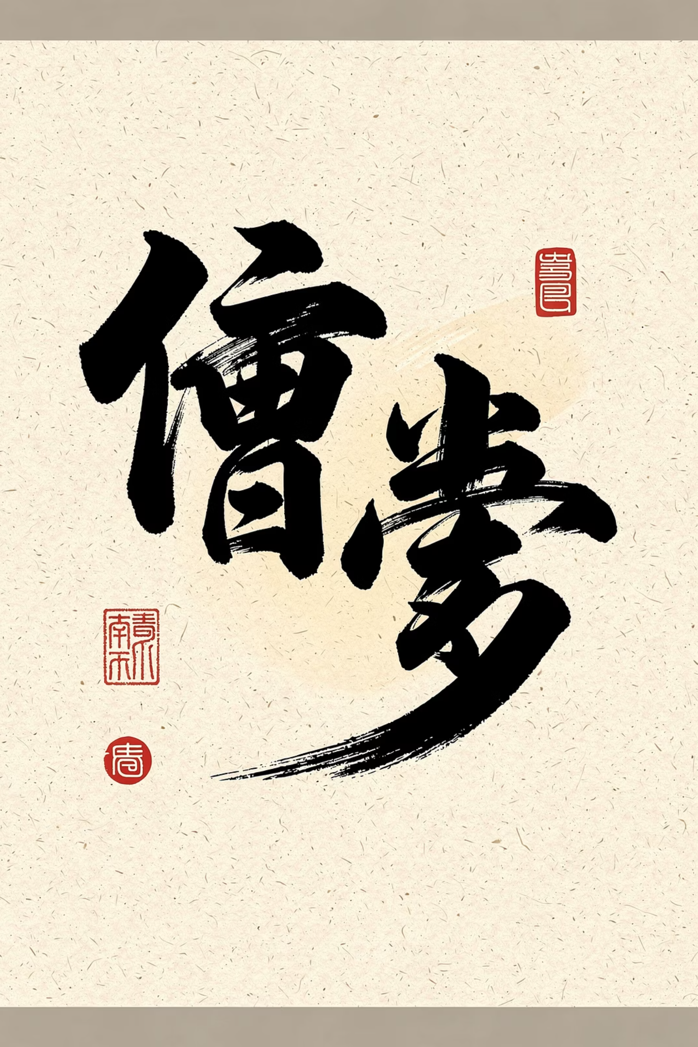
Магия четырёх тонов
Учимся правильно говорить по-китайски
Привет! В китайском языке одно и то же слово, сказанное разным голосом, может означать совершенно разные вещи. Сегодня мы узнаем секрет четырёх тонов и научимся правильно управлять своим голосом!

Slide 2
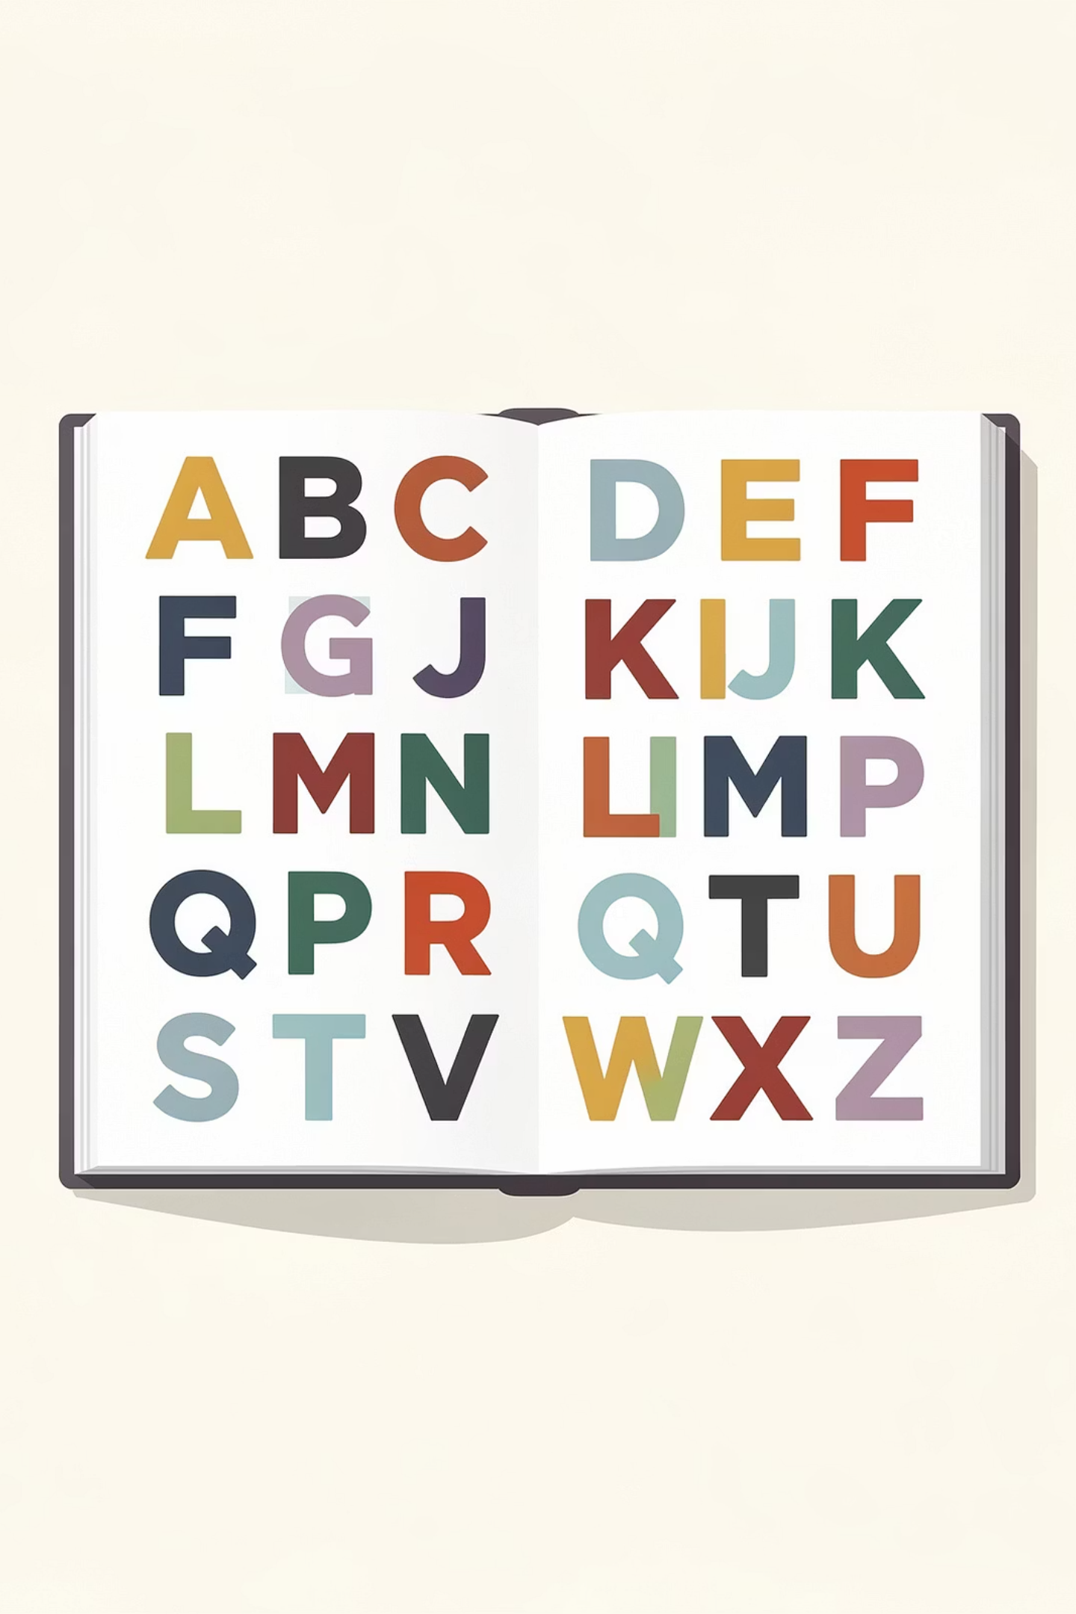

Секретный шифр звуков
Китайцы пишут иероглифами, но для иностранцев придумали Пиньинь (Pinyin) — запись слов латинскими буквами. Значки над буквами — это тоны. Они показывают, куда должен двигаться твой голос: вверх, вниз или идти ровно.
ā á ǎ à
Четыре значка — четыре тона
ā — первый тон (ровный)
á — второй тон (взлетающий)
ǎ — третий тон (волна)
à — четвёртый тон (падающий)
Пиньинь — это мост между иностранцем и китайским языком. Освоив его, ты сможешь читать любое китайское слово вслух!

Slide 3

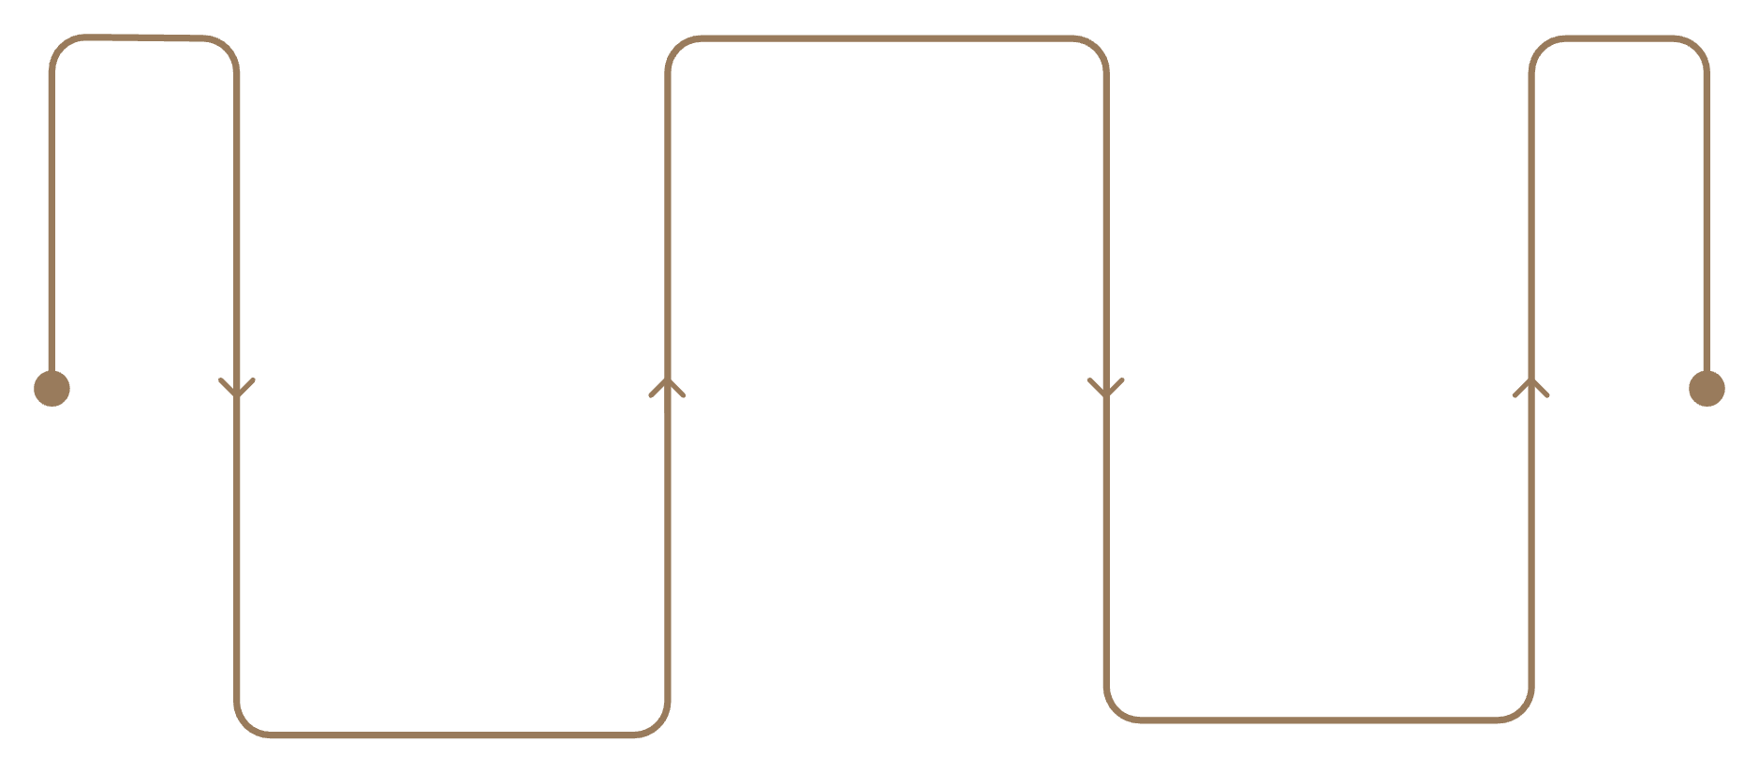
Тон №1: Голос-струна (Ровный)
妈
ПРАВИЛО ТОНА
Как звучит первый тон?
Твой голос должен звучать высоко и абсолютно ровно, как будто ты тянешь длинную ноту на одном уровне: «мааааа».
mā
Представь, что ты поёшь одну ноту и держишь её без изменений — вот это и есть первый тон!
Мама
Держать высоту
Тянуть одну ноту без изменения
Голос‑струна
Пример
Ровный и высокий, как натянутая струна
妈 mā — ровно и длительно

Slide 4

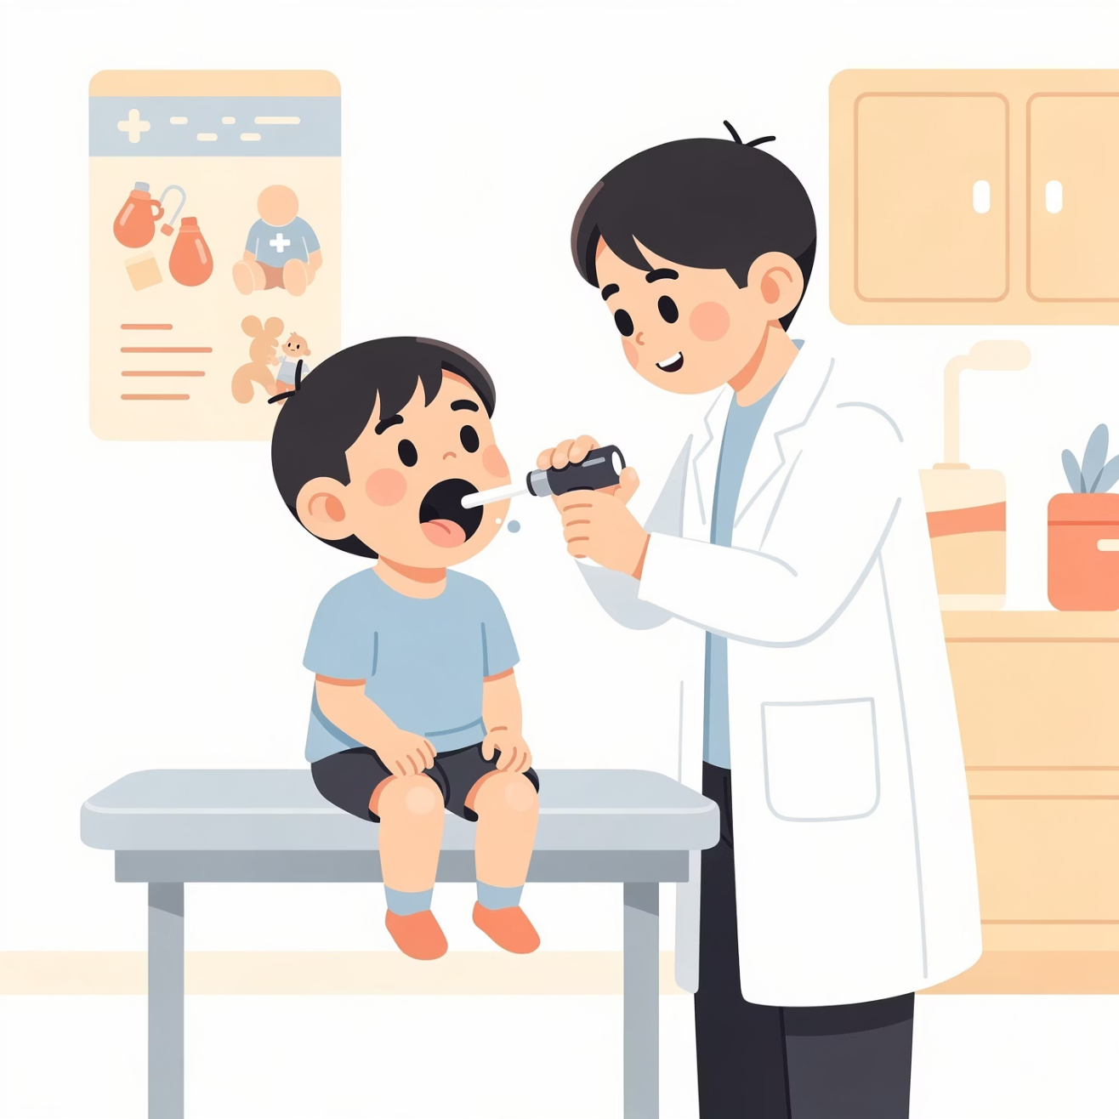
Тренируем высокий голос
Примеры для чтения
💡 Совет
1
2
Представь, что ты показываешь врачу горло и долго тянешь ровное «Аааа». Голос не поднимается и не опускается — он идёт строго по прямой линии на высоком уровне.
bā
gāgā
восемь
звук утки

Slide 5

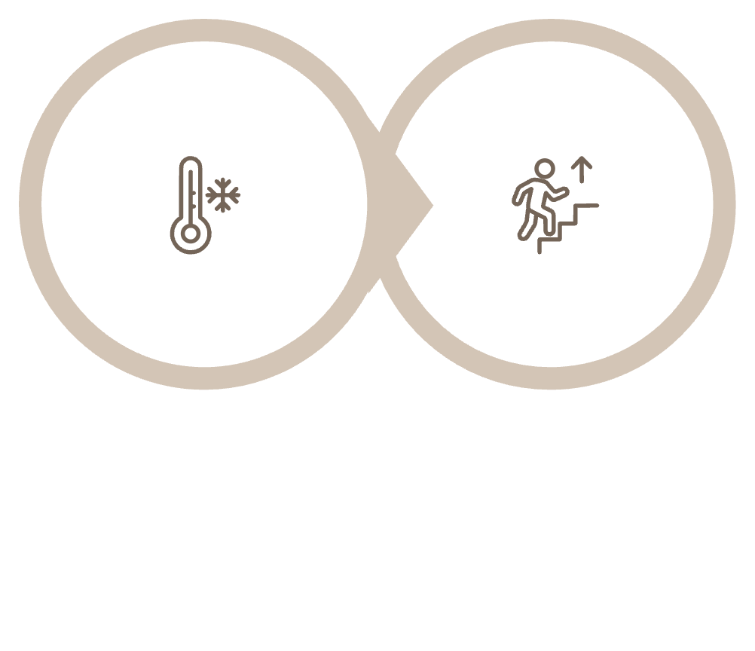
Тон №2: Голос-вопрос (Взлетающий)
麻
ПРАВИЛО ТОНА
Как звучит второй тон?
Голос резко идёт снизу вверх. Представь, что ты очень сильно удивился новости и переспрашиваешь друга: «Ма-а? Чего?»
má
Второй тон — это как вопросительная интонация в русском языке, только ещё более резкая и стремительная!
Лён / конопля
Голос начинается низко
Резко взлетает вверх

Slide 6
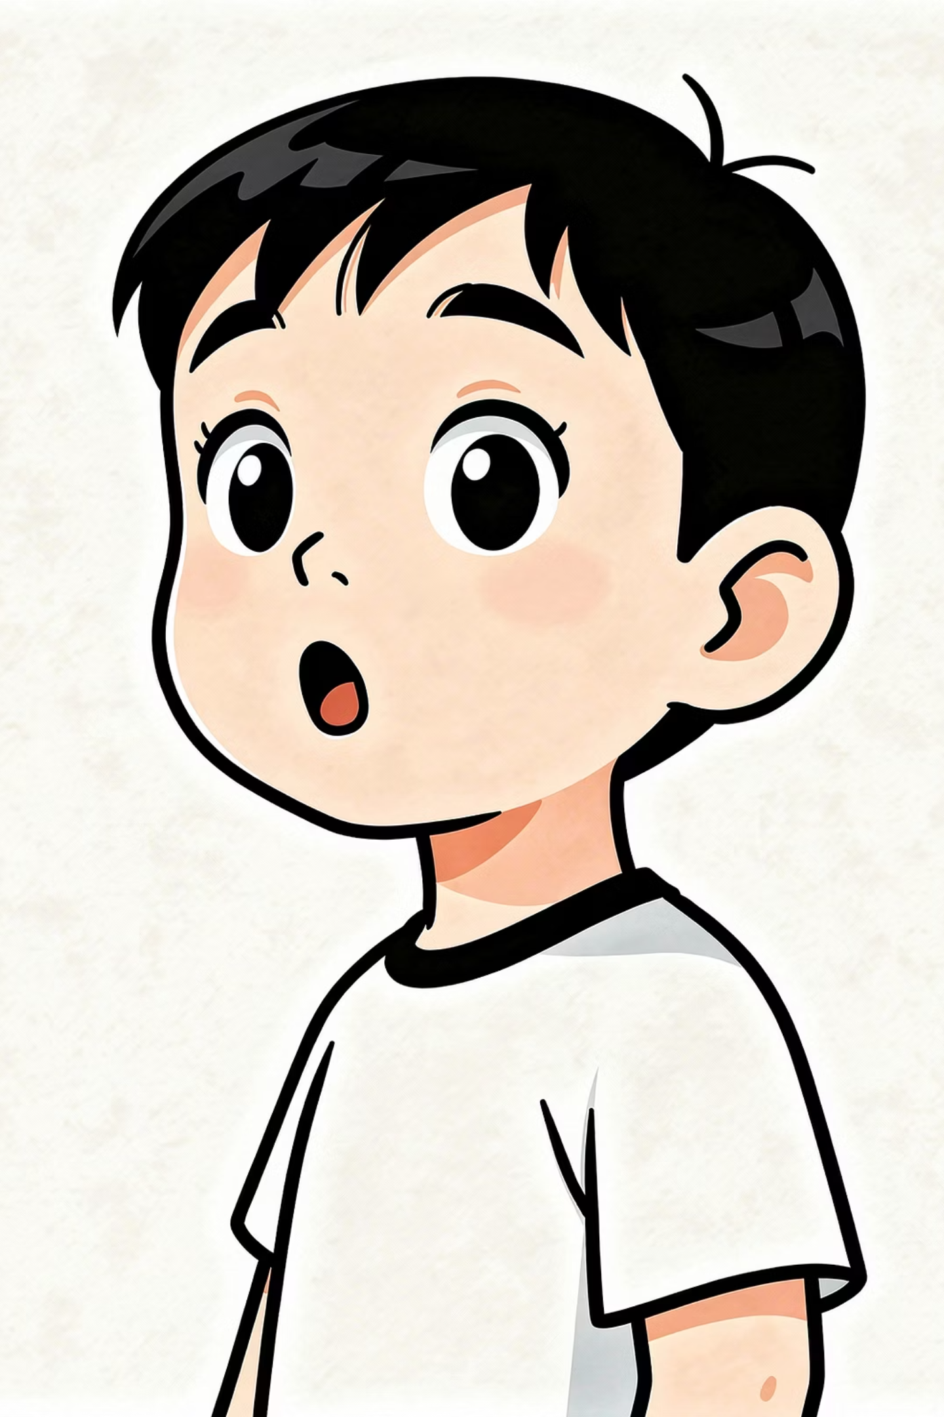
Тренируем взлетающий голос
Примеры для чтения
💡 Совет
Сделай удивлённое лицо и переспроси любое из этих слов с резким подъёмом звука в конце. Твои брови должны подняться вместе с голосом!
shí
десять
páng
рядом

Slide 7

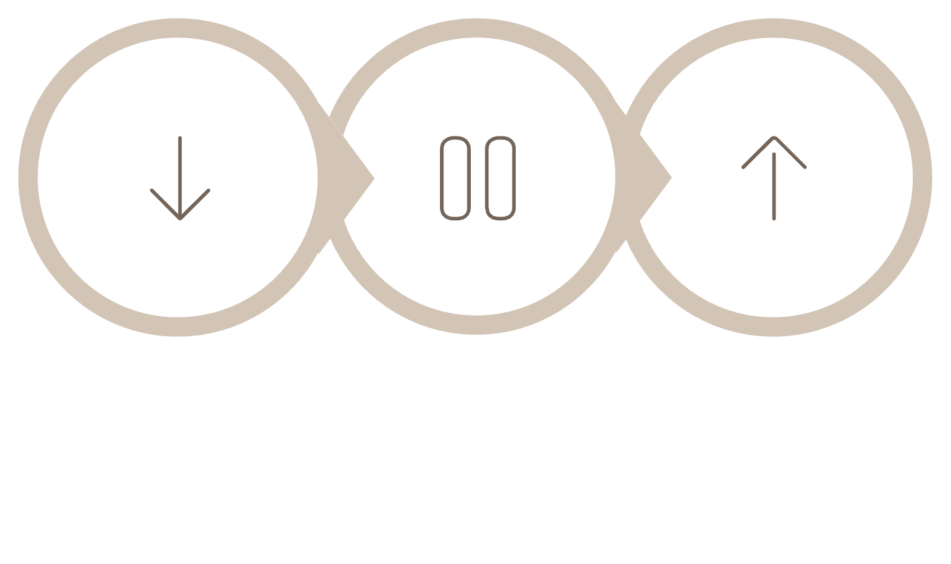
Тон №3: Голос-волна (Вниз и вверх)
马
ПРАВИЛО ТОНА
Как звучит третий тон?
Сначала опусти голос низко-низко вниз, задержись там на секунду, а потом слегка подними его обратно наверх, как будто катишься на аттракционе: «ма-а-а».
mǎ
Третий тон — самый длинный и «певучий». Голос делает настоящую горку: вниз, пауза, и чуть-чуть вверх.
Лошадь
Опускание
Задержка
Подъём

Slide 8

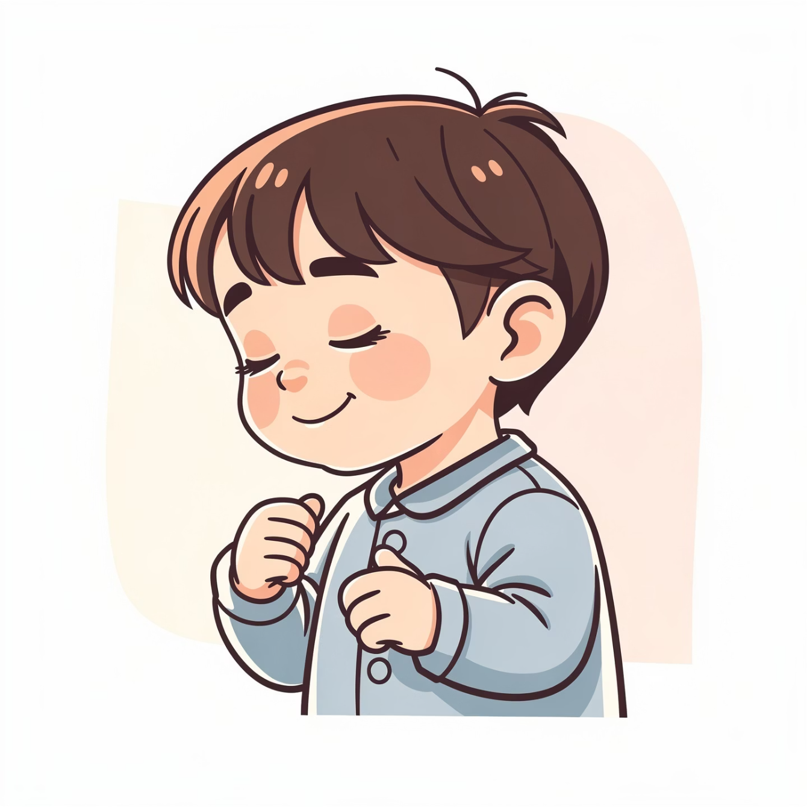
Тренируем голос-волну
Примеры для чтения
💡 Совет
Кивни головой вниз и вверх в такт звуку — это очень помогает правильно поймать волну тона. Твоя голова буквально рисует форму третьего тона!
nǐ
hǎo
ты
хорошо
nǐ hǎo = привет!

Slide 9


Тон №4: Голос-приказ (Падающий)
骂
ПРАВИЛО ТОНА
Как звучит четвёртый тон?
Короткий, резкий удар голосом сверху вниз. Как будто ты сурово командуешь кому-то или твёрдо говоришь «Нет!»: «Ма!»
mà
Четвёртый тон — самый короткий и решительный. Никаких плавных переходов — только резкое падение!
Ругать
Резко падает вниз
Решительный и внезапный спад.
Голос начинается высоко
Короткий подъём перед ударом.

Slide 10
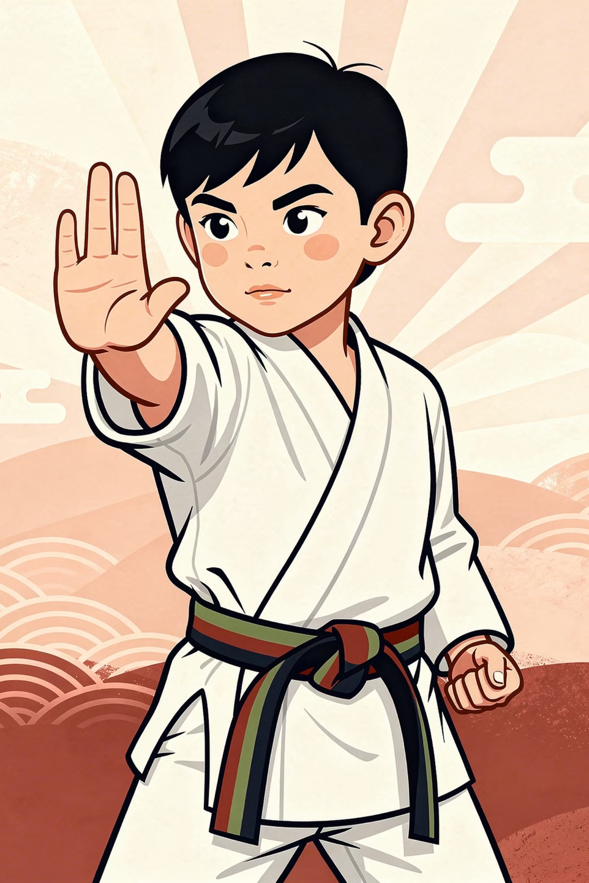

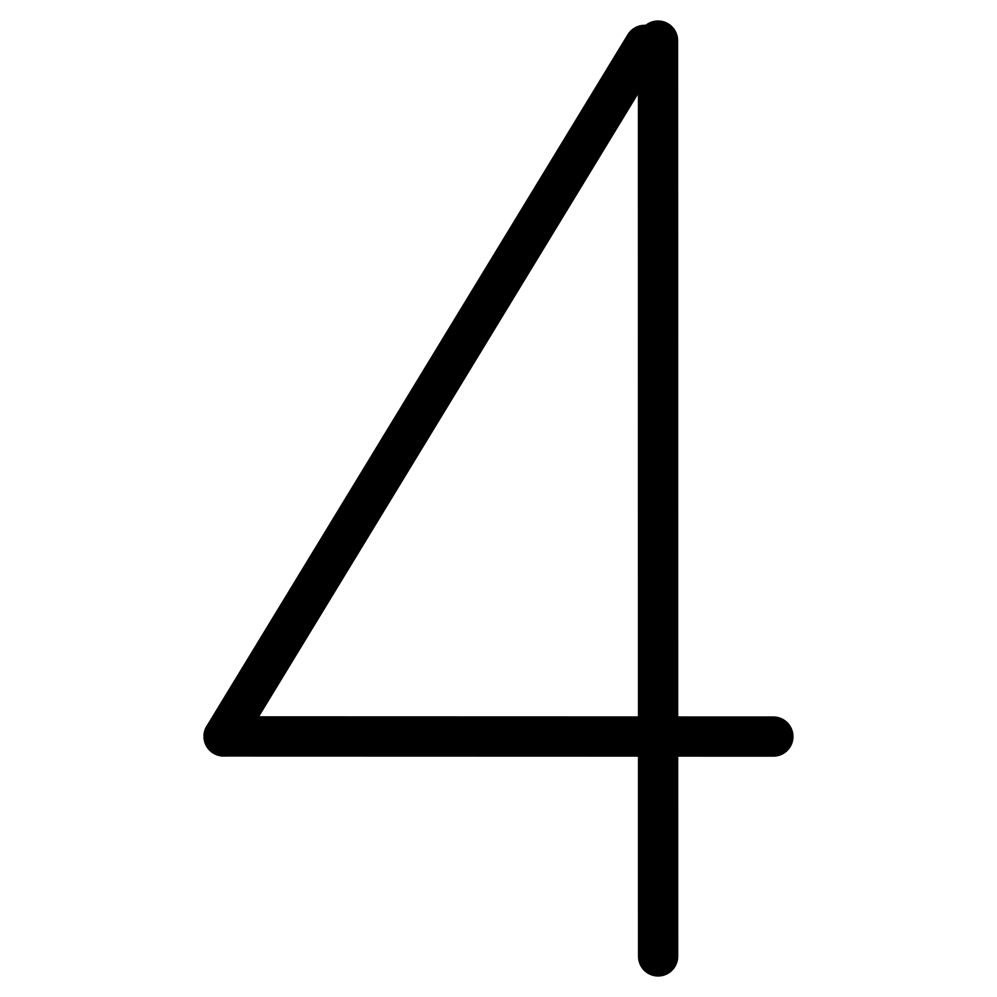
Тренируем суровый голос
Примеры для чтения
💡 Совет
Произноси слова коротко и отрывисто, как будто рубишь воздух рукой сверху вниз. Движение руки помогает телу запомнить правильную интонацию!
bà
папа
sì
четыре

Slide 11

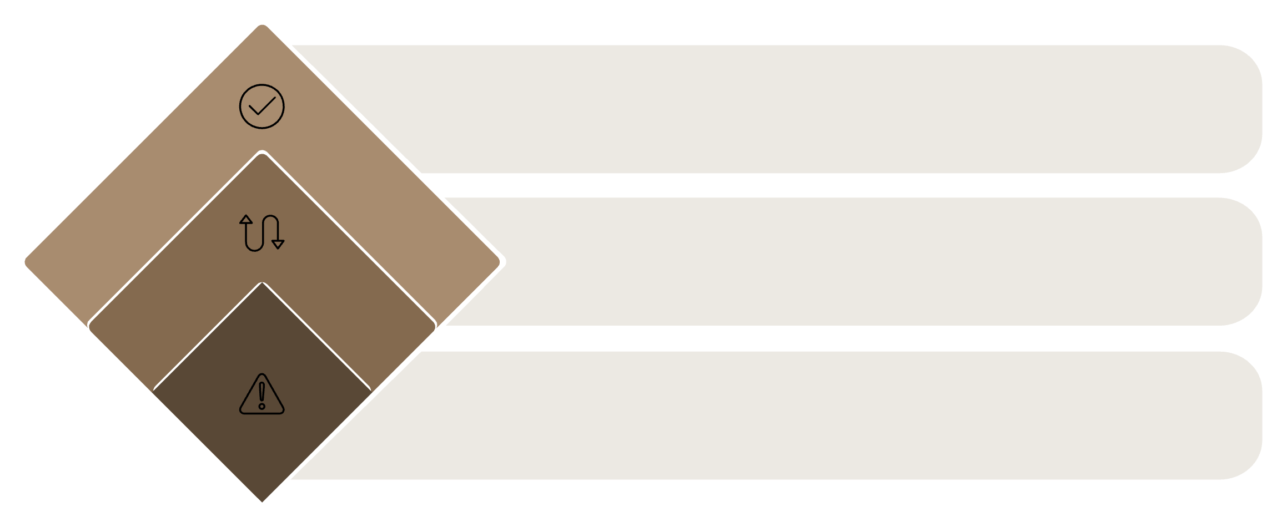
Секрет изменения тонов
Важное правило: когда встречаются два третьих тона подряд — первый меняется!
ПРОБЛЕМА
РЕШЕНИЕ
Две волны подряд — это трудно
Первый тон автоматически меняется!
Когда в китайском языке встречаются два слова с 3-м тоном (две волны), говорить очень трудно. Голос не успевает сделать два полных спуска и подъёма подряд.
Поэтому первый иероглиф автоматически меняет свой тон на 2-й (взлетающий). Это происходит само собой в живой речи.
ní hǎo!
nǐ + hǎo
Произносится: 2-й + 3-й тон
Написано: 3-й + 3-й тон
Результат
ní hǎo (2+3)
Правило
Первый 3 становится 2
Ситуация
3+3 тона подряд

Slide 12
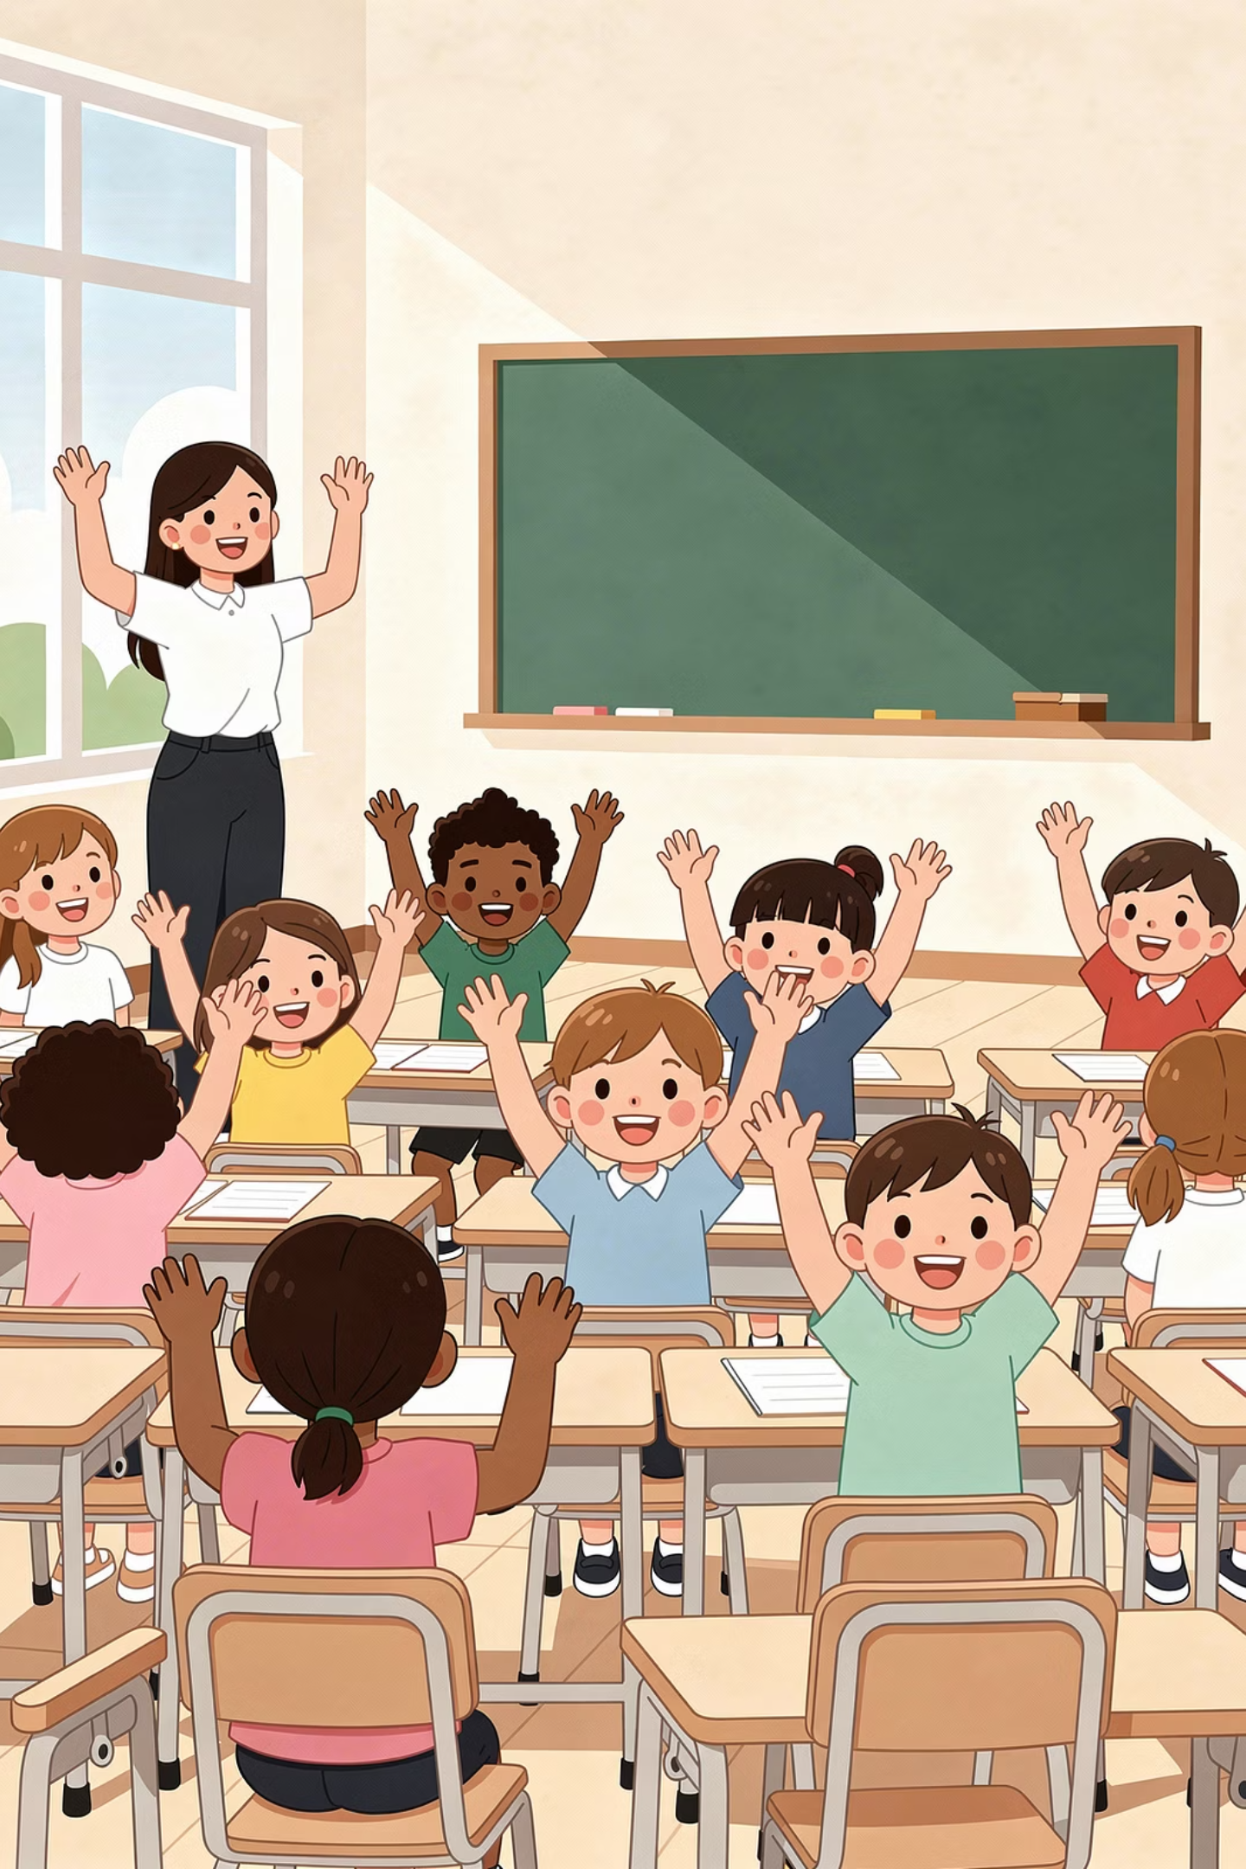

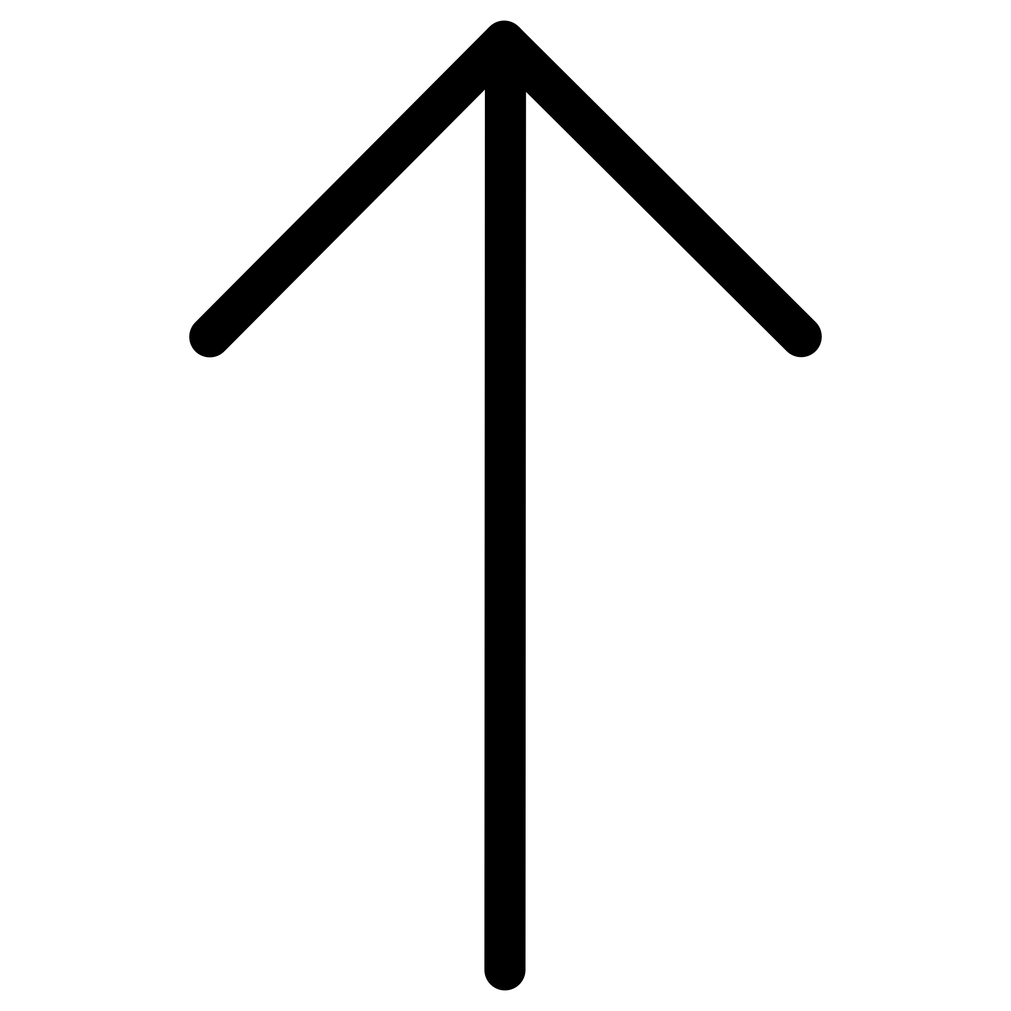

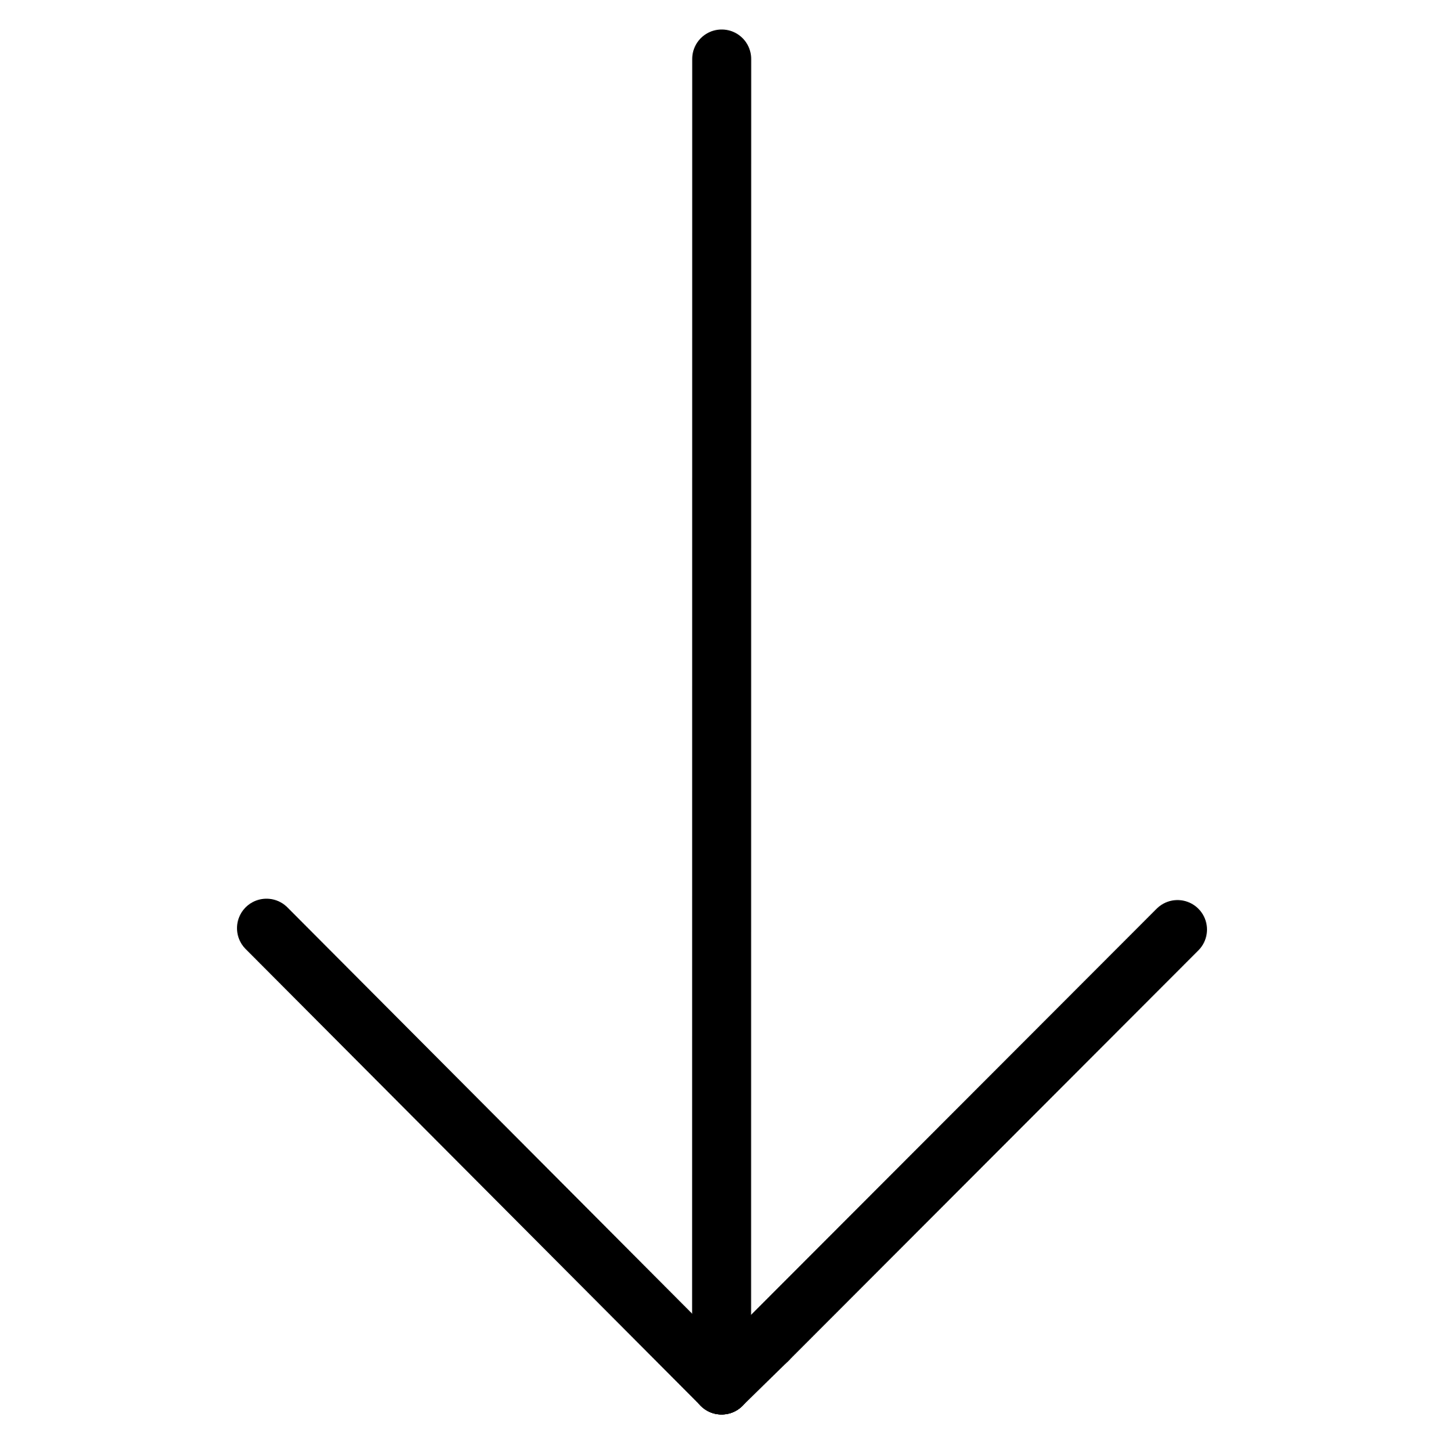
Музыкальный тест пройден!
Поздравляем! Теперь ты знаешь, что китайский язык — очень музыкальный. Главное — правильно держать тоны, и тогда любой китаец поймёт тебя с первого слова!
Тон 1: mā
Ровный и высокий
Тон 2: má
Взлетающий вверх
Тон 3: mǎ
Волна вниз-вверх
Тон 4: mà
Резкое падение
你好！ (Ní hǎo!) — Привет! Теперь ты умеешь это произносить правильно 🎉

